Slide 1
Ensino Fundamental II
9º ano
Matemática
Secretaria Municipal de Educação e Cultura de Alfenas
2020

Slide 2
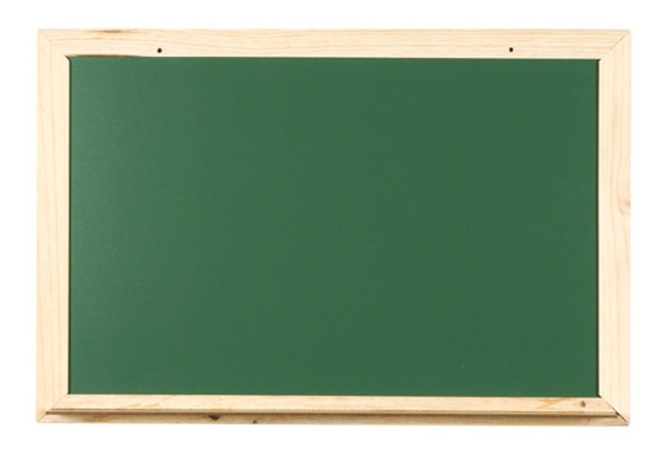
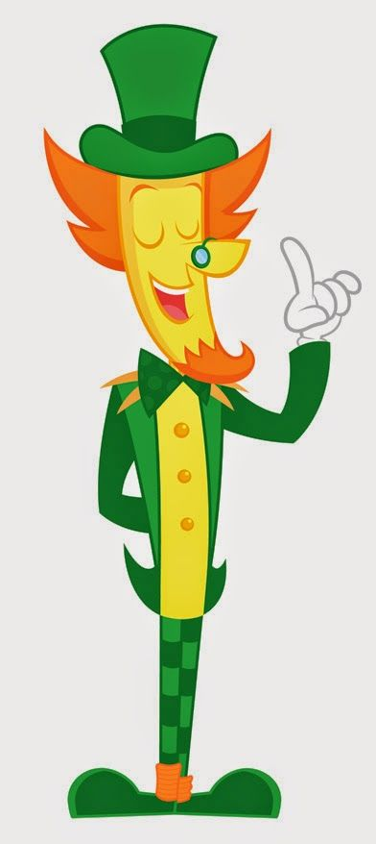
ATENÇÃO!!!
PAIS, ALUNOS E/OU RESPONSÁVEIS;
- NÃO HÁ A NECESSIDADE DE REALIZAR A IMPRESSÃO DESTE MATERIAL;
AS ATIVIDADES NÃO SÃO OBRIGATÓRIAS;
OS (AS) ALUNOS (AS) IRÃO REVER AS ATIVIDADES NA VOLTA ÀS AULAS.
https://pt.clipart.me/istock/blue-jay-on-bat-125864

Slide 3
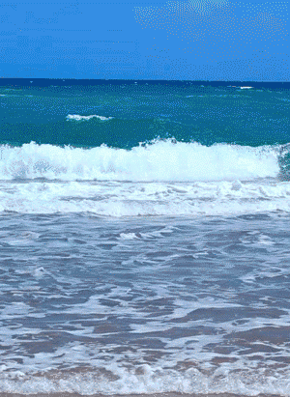
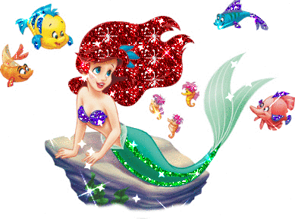
Olá,
Você sabia que no dia 22 de agosto comemoramos o “Dia do Folclore”?
Vamos conhecer agora um pouco mais da história do Folclore Brasileiro e praticar nossos conhecimentos matemáticos.
Bons estudos!
Vamos lá!?
https://disneyclassicosshow.fandom.com/pt-br/wiki/A_pequena_sereia

Slide 4
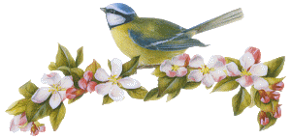
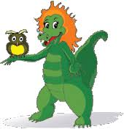
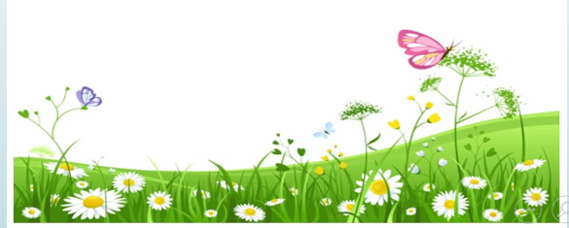
https://br.pinterest.com/pin/422845852508336446/
http://oficina-do-gif.blogspot.com/2013/03/oiseau-gif-vogel.html

Slide 5
´[...]

Slide 7
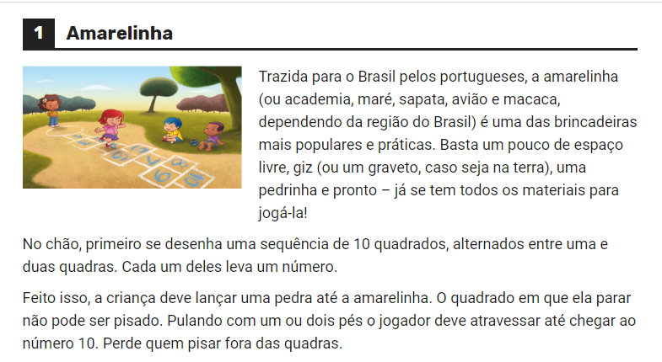

Slide 9
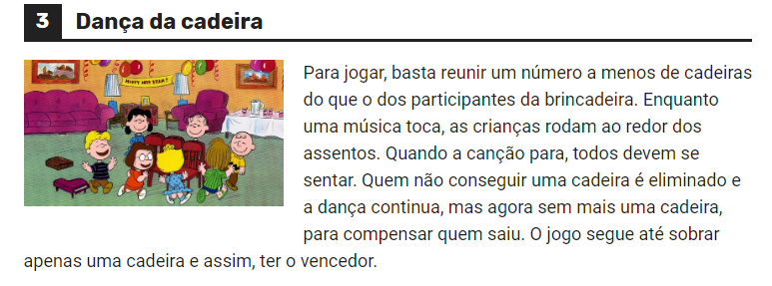

Slide 10
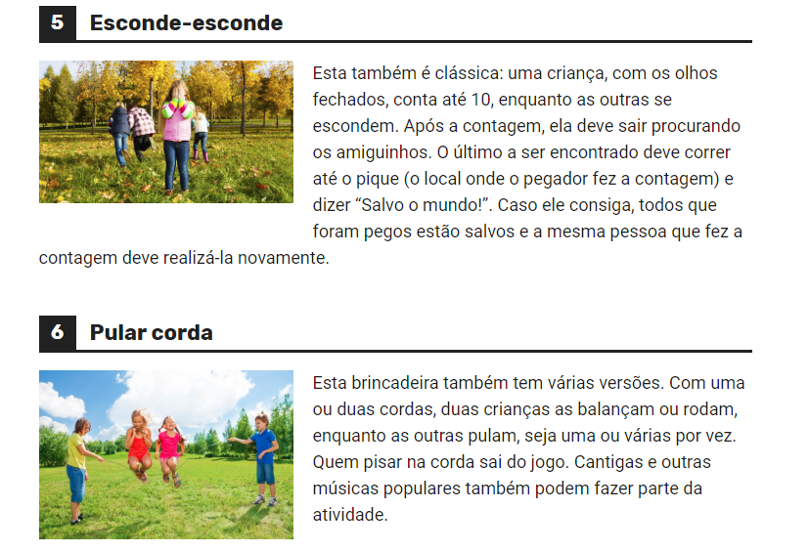

Slide 11
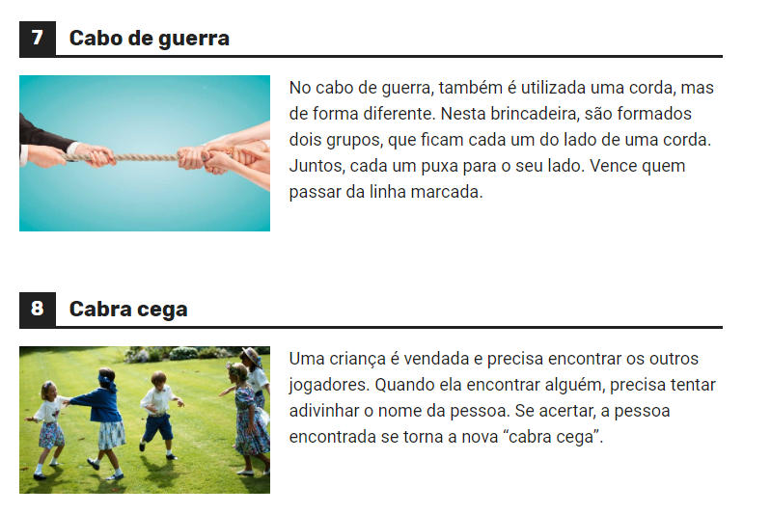

Slide 12
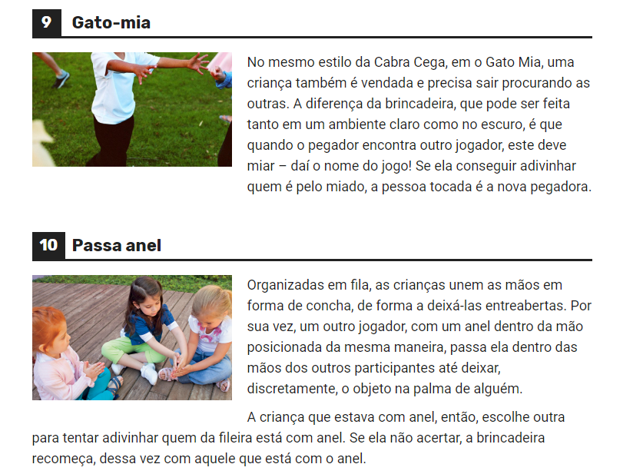

Slide 13
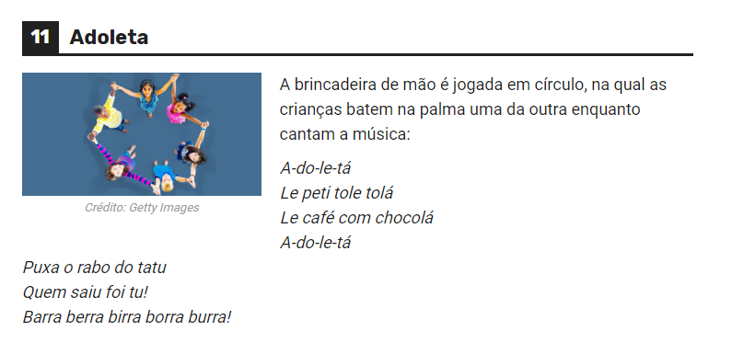
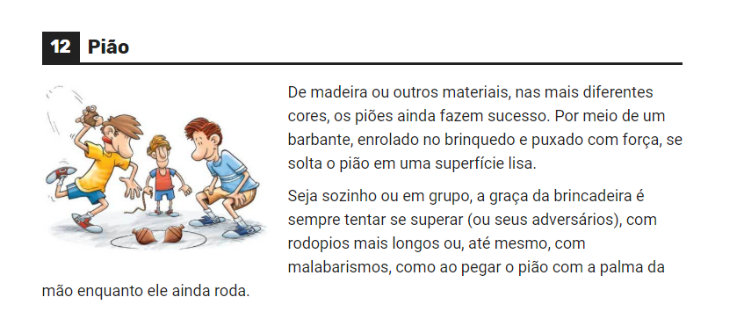

Slide 14
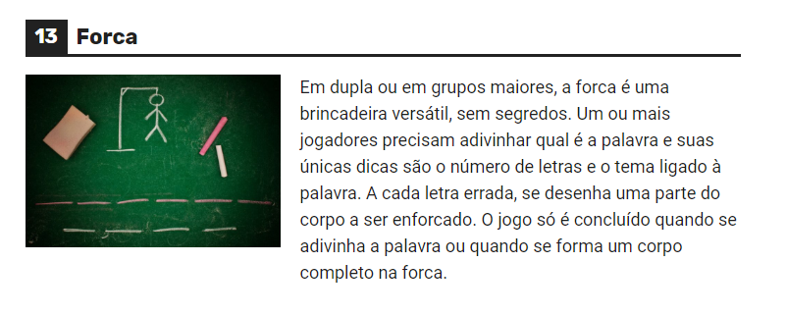
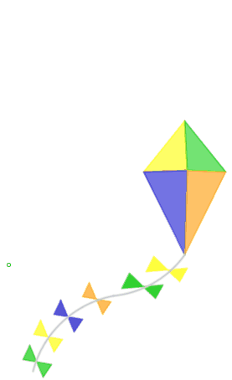
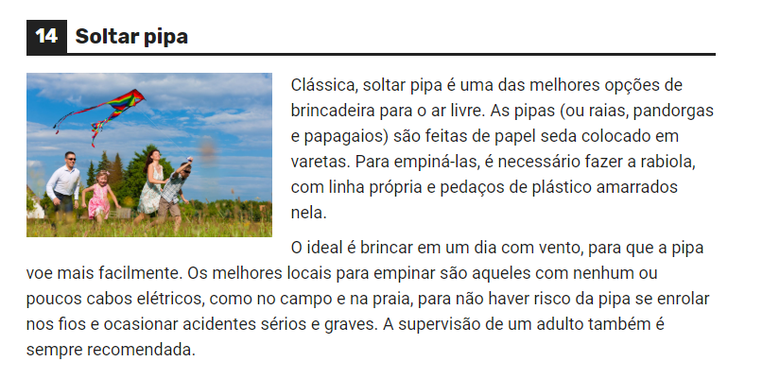

Slide 15
https://escolaeducacao.com.br/brincadeiras-folcloricas/

Slide 16
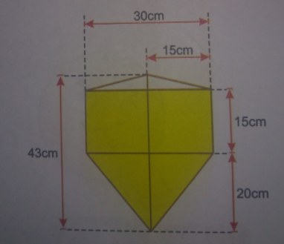
ATIVIDADE I
Guilherme construiu uma pipa conforme a figura ao lado.
Quantos centímetros quadrados de papel de seda serão
necessários para construir a pipa?
A
450
C
950
B
750
D
1050

Slide 17
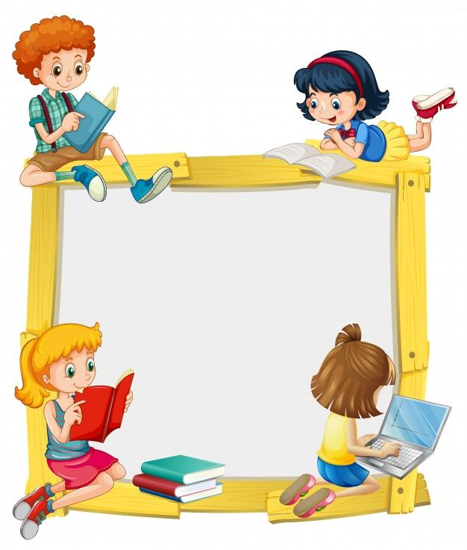
Sugestão de videoaula para a atividade I do slide anterior:
https://www.youtube.com/watch?v=yQAsPl75ivI
Copie o link acima para assistir à aula no youtube.
https://br.pinterest.com/pin/322851867023926436/

Slide 18
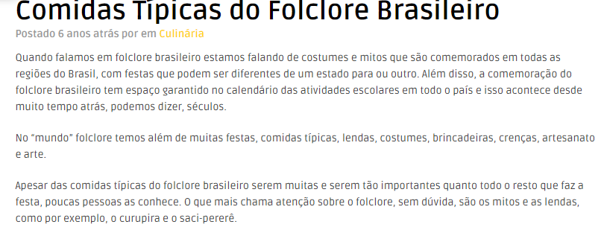

Slide 20
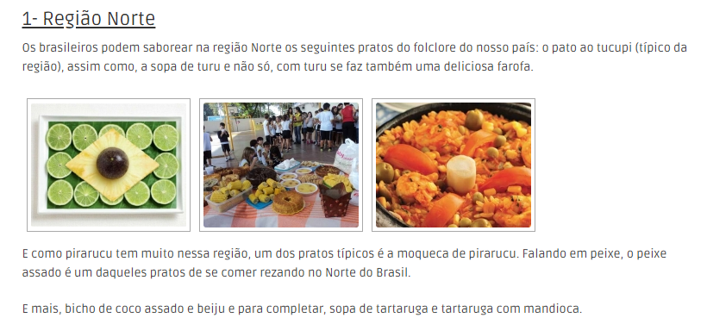

Slide 23
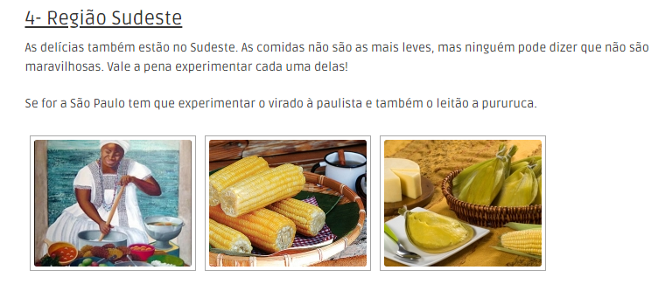

Slide 24
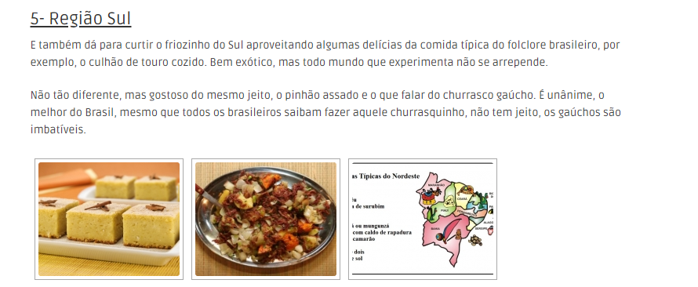

Slide 25
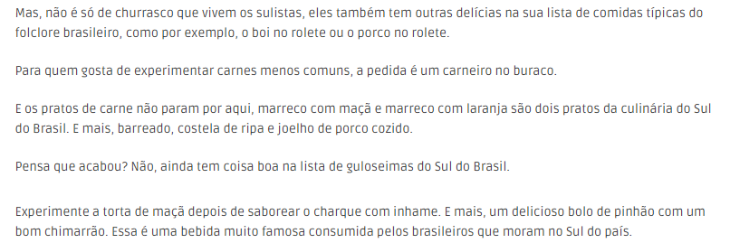
https://www.culturamix.com/saude/culinaria/comidas-tipicas-do-folclore-brasileiro/

Slide 26
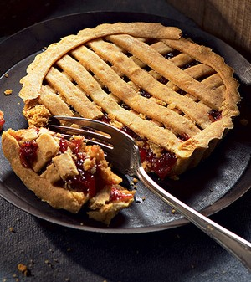
Veja a receita abaixo e, em seguida, resolva as atividades de II a IV.
TORTA DE MAÇÃ
INGREDIENTES:
250 gramas de farinha de trigo;
350 gramas de açúcar refinado;
3 gramas de sal;
175 gramas de manteiga;
60 gramas de gemas;
10 ml de leite;
5 maçãs;
40 gramas de mel.

Slide 27
MODO DE PREPARO:
Coloque em uma cumbuca a farinha, 250 gramas de açúcar, o sal, 125 gramas de manteiga, as gemas e o leite. Misture bem até obter uma massa homogênea. Leve para a geladeira por 30 minutos;
Lave as maçãs e descasque-as retirando as sementes, mas sem parti-las: as frutas devem ficar inteiras;
Faça um caramelo com o mel, o restante do açúcar e da manteiga. Coloque as maçãs para cozinhar nesse caramelo até que fiquem macias, mas sem desmanchar. Reserve;
Abra a massa, deixando-a com uma espessura e 1,5 cm. Corte cinco discos com um aro e leve ao forno pré-aquecido a 180°C até que fiquem dourados;
Para servir, coloque a maçã inteira sobre a massa e decore com o caramelo.

Slide 28
MODO DE PREPARO:
Coloque em uma cumbuca a farinha, 250 gramas de açúcar, o sal, 125 gramas de manteiga, as gemas e o leite. Misture bem até obter uma massa homogênea. Leve para a geladeira por 30 minutos;
Lave as maçãs e descasque-as retirando as sementes, mas sem parti-las: as frutas devem ficar inteiras;
Faça um caramelo com o mel, o restante do açúcar e da manteiga. Coloque as maçãs para cozinhar nesse caramelo até que fiquem macias, mas sem desmanchar. Reserve;
Abra a massa, deixando-a com uma espessura e 1,5 cm. Corte cinco discos com um aro e leve ao forno pré-aquecido a 180°C até que fiquem dourados;
Para servir, coloque a maçã inteira sobre a massa e decore com o caramelo.

Slide 29
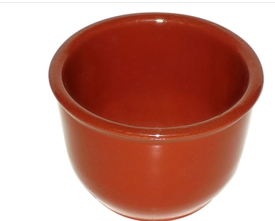
ATIVIDADE II
Mariana utilizou a cumbuca ao lado para colocar os ingredientes
da torta de maçã.
Sabe-se que o fundo da cumbuca tem o formato de um
círculo com 8 cm de diâmetro.
Qual é a área, em cm², do fundo da cumbuca?
A
14,13
C
50,24
Considere
π= 3,14
B
28,26
D
200,96

Slide 30
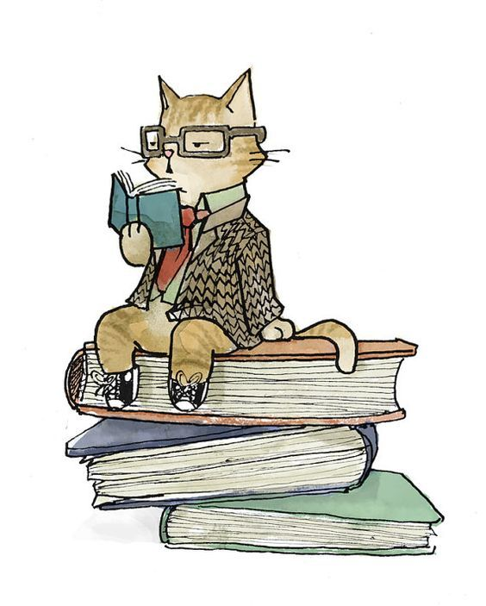
Sugestão de videoaula para a atividade II do slide anterior:
https://www.youtube.com/watch?v=SN4UAh6Ewtg
https://br.pinterest.com/pin/228417012338790539/

Slide 31
ATIVIDADE III
A cumbuca utilizada para fazer a torta de maçã tem a capacidade de 150 ml ou 0,15 litros, como mostra a figura abaixo.
Essa capacidade, em dm³, é igual a
A
0,015
C
1,5
B
0,15
D
15

Slide 32
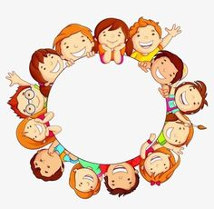
Sugestão de videoaula para a atividade III do slide anterior:
https://www.youtube.com/watch?v=Y3gKRtVg2HA
https://br.pinterest.com/erikafguilhermi/jesus-crian%C3%A7as/

Slide 33
ATIVIDADE IV
Mariana resolveu desenhar a torta de maçã em um papel, colocando 3 listas em cima da torta e desejou pintá-las, de modo que duas listas consecutivas não sejam pintadas da mesma cor. Se ela possui 4 lápis de cores diferentes, de quantas maneiras poderá pintar sua torta?
A
12
C
36
B
24
D
48

Slide 34
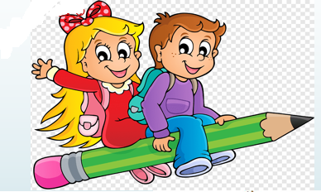
Sugestões de vídeoaulas para a atividade IV do slide anterior:
https://www.youtube.com/watch?v=3dm6pq6akQI&t=1s
https://www.youtube.com/watch?v=SIQ68s-DcDo
https://www.pngwing.com/pt/free-png-nkfzi

Slide 35
VAMOS CONFERIR OS RESULTADOS?
ATIVIDADE I: B
ATIVIDADE II: C
ATIVIDADE III: B
ATIVIDADE IV: C

